Slide 1
클래스
자바프로그래밍1_10주
신미영

Slide 2
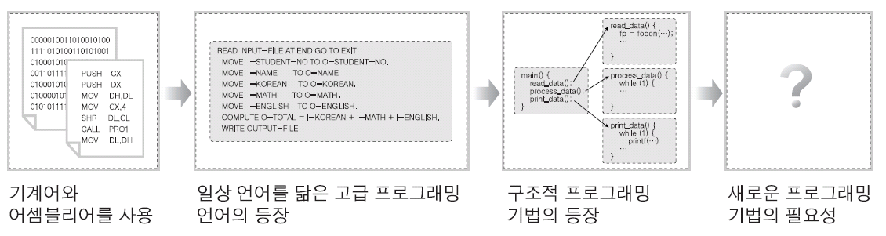
프로그래밍 기술의 변천
프로그래밍 기술의 변천 과정
독립성을 유지하면서 프로그램을 만들 수 있지 않을까?
Object-Oriented Programming
(객체지향 프로그래밍)
해결방법
소프트웨어 모듈의 재사용과 독립성을 강조

Slide 3
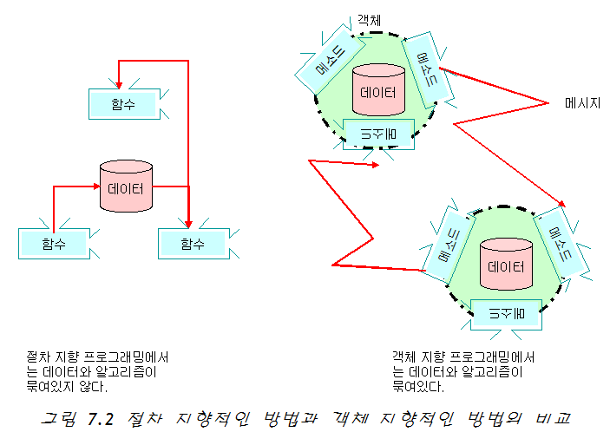
절차 지향과 객체 지향
절차 지향 프로그래밍에는 데이터와 알고리즘이 분리되어 있음
객체 지향 프로그래밍에는 데이터와 알고리즘이 서로 묶여 있음

Slide 4
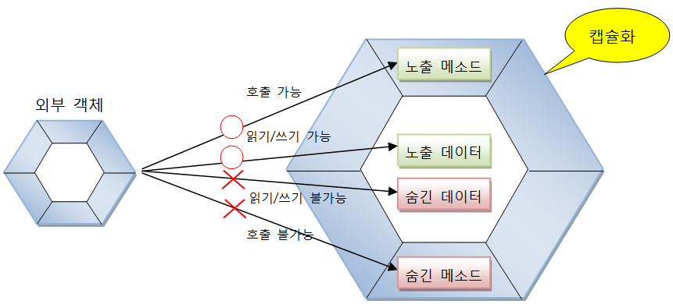
객체 지향 프로그래밍 특징
캡슐화
객체의 필드, 메소드를 하나로 묶고, 실제 구현 내용을 감추는 것
외부 객체는 객체 내부 구조를 알지 못하며 객체가 노출해 제공하는 필드와 메소드만 이용 가능
필드와 메소드를 캡슐화하여 보호하는 이유는 외부의 잘못된 사용으로 인해 객체가 손상되지 않도록
자바 언어는 캡슐화된 멤버를 노출시킬 것인지 숨길 것인지 결정하기 위해 접근 제한자(Access Modifier) 사용

Slide 5
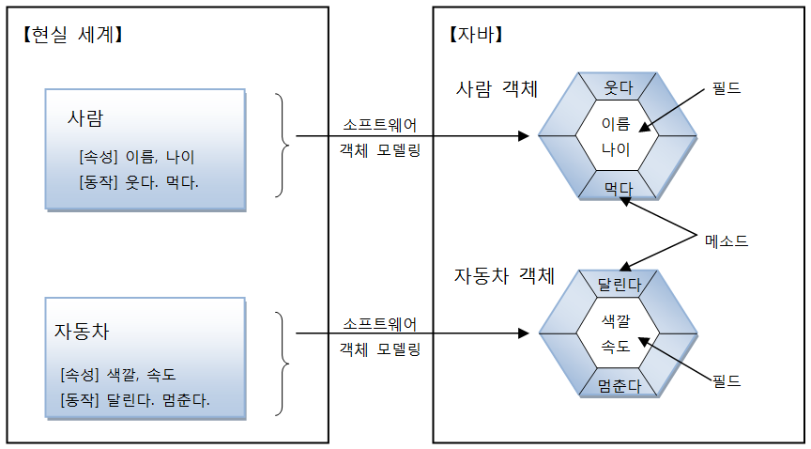
객체 모델링
현실 세계의 객체를 소프트웨어 객체로 설계하는 것
현실 세계 객체의 속성과 동작을 추려내어 소프트웨어 객체의 필드와 메소드로 정의하는 과정
객체의 구성
필드 : 속성(attribute)을 나타내는 데이터(data)
메소드 : 데이터를 변경하거나 조작

Slide 6

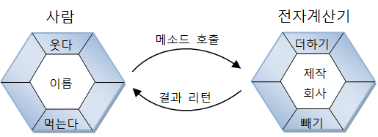
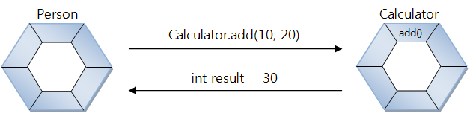
객체의 상호 작용
객체들은 서로 간에 기능(동작)을 이용하고 데이터를 주고 받음

Slide 7
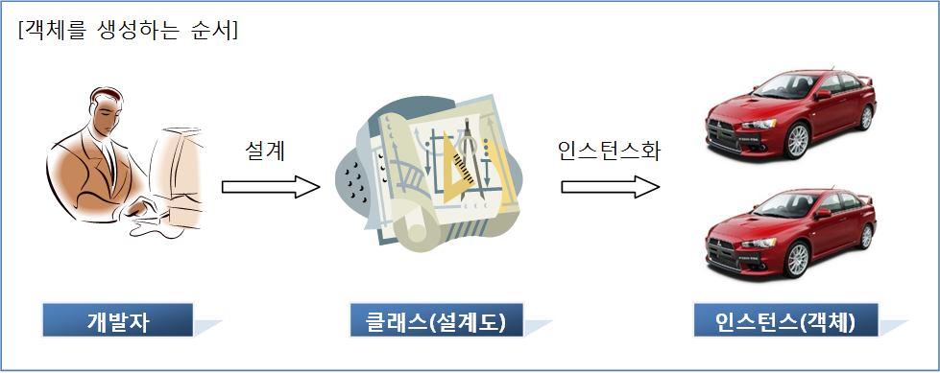
클래스
클래스(class): 객체를 만드는 설계도
인스턴스(instance) : 클래스로부터 만들어지는 각각의 객체
하나의 클래스로 여러 개의 인스턴스 생성

Slide 8
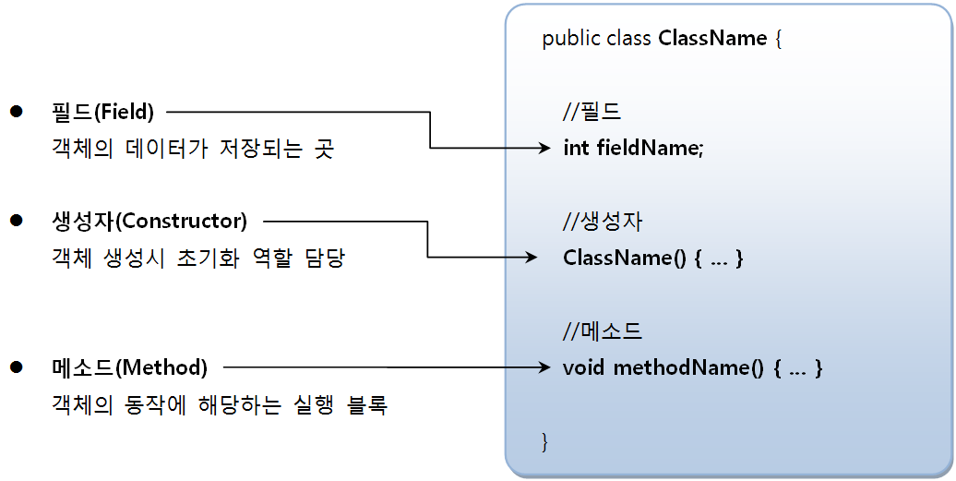
클래스의 구성 멤버
클래스의 구성 멤버
필드(Field)
생성자(Constructor)
메소드(Method)

Slide 9
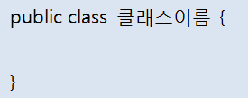
클래스 선언
클래스 선언과 컴파일
소스 파일 생성 : 클래스이름.java (대소문자 주의)
소스 작성
소스 파일당 하나의 클래스를 선언하는 것이 관례
두 개 이상의 클래스도 선언 가능
소스 파일 이름과 동일한 클래스만
public으로 선언 가능
선언한 개수만큼 바이트 코드 파일 생성
컴파일
클래스이름.class
javac.exe
Car.java
public class Car {
}
class Tire {
}
컴파일
Car.class
Tire.class
javac.exe

Slide 10
클래스 용도
클래스의 용도
라이브러리(API: Application Program Interface) 용
자체적으로 실행되지 않음
다른 클래스에서 이용할 목적으로 만든 클래스
실행용
main() 메소드를 가지고 있는 클래스로 실행할 목적으로 만든 클래스

Slide 11
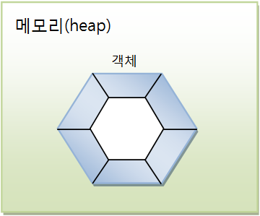
객체 생성과 참조 변수
new 연산자
객체 생성 역할
클래스()는 생성자를 호출하는 코드
생성된 객체는 힙 메모리 영역에 생성
객체를 생성 후, 객체 생성 번지 리턴
참조 변수
new 연산자에 의해 리턴 된 객체의 번지 저장
힙 영역의 객체를 사용하기 위해 사용
Class_Name 참조 변수;
참조 변수 = new Calss_Name
Class_Name 참조 변수 = new Calss_Name

Slide 12
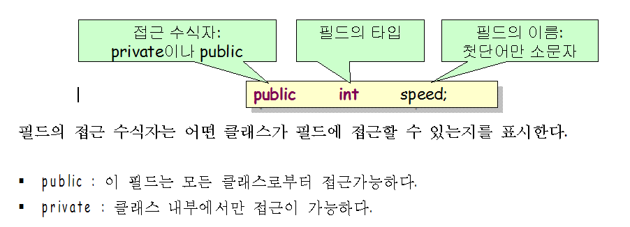
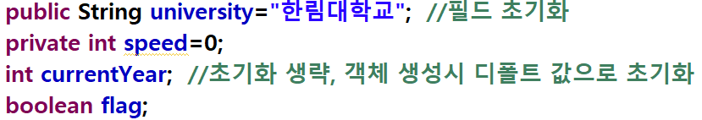
필드(field)
객체의 현재 상태 데이터
필드 선언
생성자 선언과 메소드 선언 앞뒤 어느곳에서도 선언 가능
선언 예
변수 종류
필드(field) 또는 인스턴스 변수: 클래스 안에서 선언되는 멤버 변수, 클래스 전체 사용 가능
지역 변수(local variable): 메소드나 블록 안에서 선언되는 변수 사용되기 전 반드시 초기화
메소드나 블럭안에서만 사용 가능
접근제한자

Slide 13
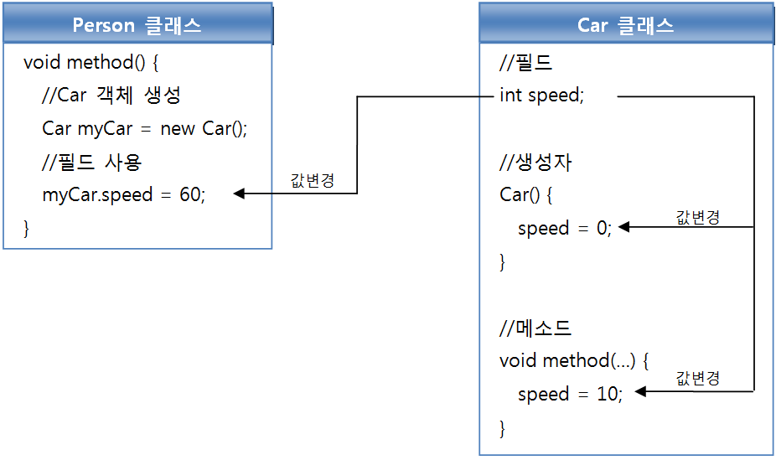
필드(field)
필드 사용
필드 값을 읽고, 변경
필드 사용 위치
클래스 내부: “필드이름” 으로 바로 접근
클래스 외부: “변수.필드이름”으로 접근

Slide 14
메소드(method)
객체의 동작
메소드 정의
Return_type
반환값이 없으면 void
반환값이 있을 경우return 다음의 값과 동일한 자료형으로 선언
Method_name
식별자 작성 규칙과 동일
Parameter_list
메소드의 입력으로 사용
메소드 호출 시 인수의 수와 타입이 일치해야 함
메소드 입력은 없을 수 있다.
[접근 제한자] Return_type Method_name (Parameter_list){
지역변수 선언;
실행 문;
return 결과 값;
}

Slide 15
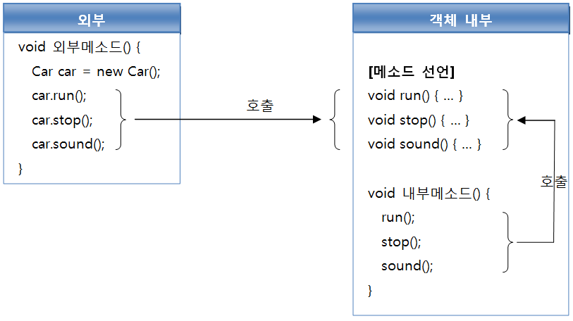
메소드(method)
메소드 호출
클래스 내부: 메소드 이름으로 호출
클래스 외부: 객체 생성 후, 참조 변수를 이용해 호출

Slide 16
클래스 사용 1 : Car 클래스 – 강의 내용 1번

Slide 17
생성자(Constructor)
생성자
new 연산자에 의해 호출되어 객체의 초기화 담당
필드의 값 설정
메소드 호출해 객체를 사용할 수 있도록 준비하는 역할 수행
반환값이 없으며 생성자 이름은 클래스 이름과 동일
기본 생성자(Default Constructor)
모든 클래스는 생성자가 반드시 존재하며 하나 이상 가질 수 있음
생성자 선언을 생략하면 컴파일러는 자동으로 기본 생성자 추가
개발자 선언한 생성자 존재 시 컴파일러는 기본 생성자 추가하지 않음

Slide 18
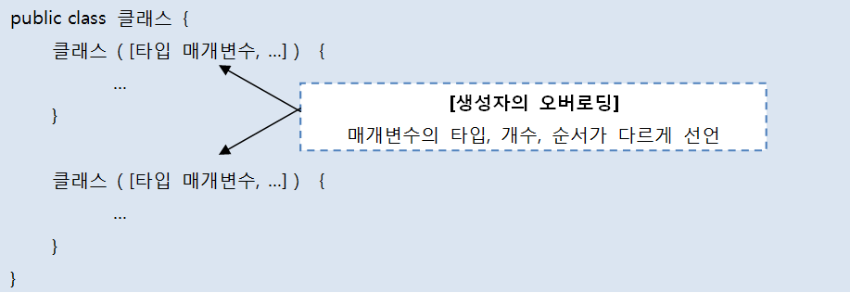
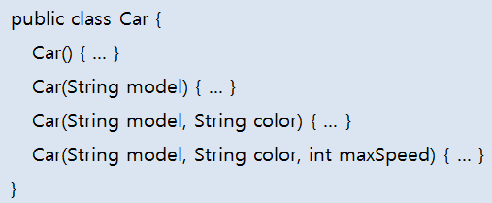
생성자(Constructor)
생성자 다양화해야 하는 이유
객체 생성할 때 외부 값으로 객체를 초기화할 필요
외부 값이 어떤 타입으로 몇 개가 제공될 지 모름 - 생성자도 다양화
생성자 오버로딩(Overloading)
매개변수의 타입, 개수, 순서가 다른 생성자 여러 개 선언

Slide 19
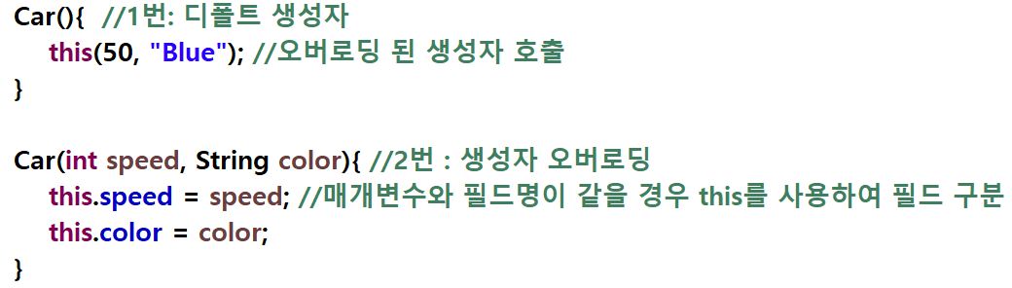
this 키워드
매개 변수와 필드명 같은 경우 사용
오버로딩 된 생성자 호출( this() )
생성자 첫 문장에 작성되어야 함
객체 생성이 다음과 같을 때 호출되는 생성자는?
Car car=new Car() //1번
Car c = new Car(80, “white”); //2번

Slide 20
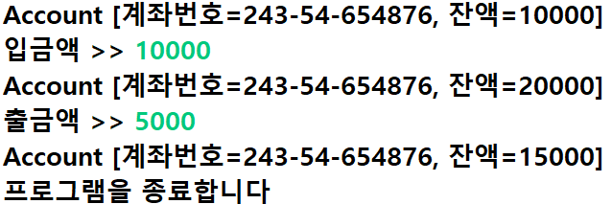
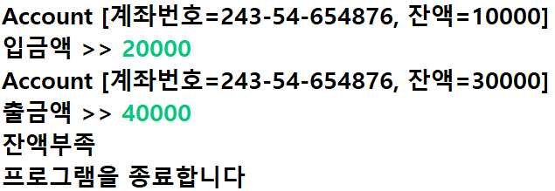
클래스 사용 2 : Account 클래스 – 강의 내용 2번

Slide 21
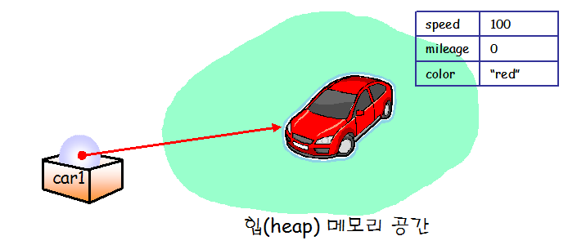
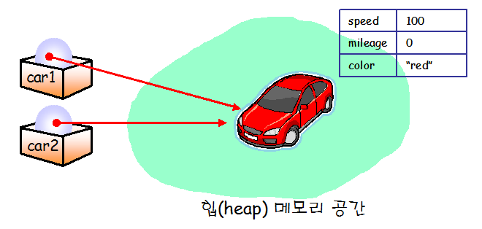
참조 변수와 대입 연산
Car car1 = new Car();
Car car2 = car1; // 대입 연산의 의미, 참조 값을 대입

Slide 22
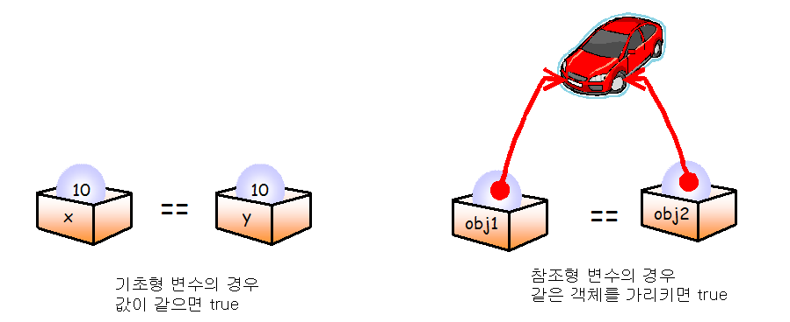
변수와 변수의 비교
“변수1 == 변수2”의 의미
즉, 참조형 변수의 경우, 객체의 내용이 같다는 의미가 아니다.
기초형 변수의 경우 값이 같으면 true
참조형 변수의 경우 같은 객체를 가리키면 true

Slide 23
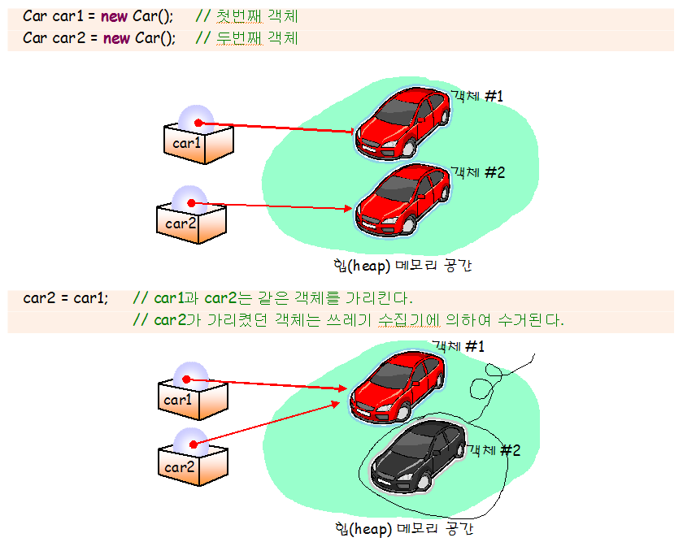
객체의 소멸
객체는 참조가 없어지면 소멸!!

